Slide 1
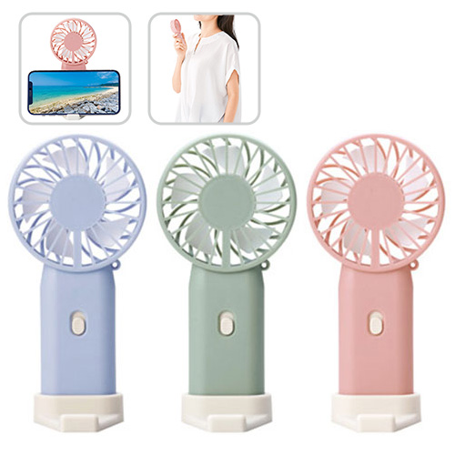
【提案書】
スマホスタンド付き 2WAYファン
特徴
もはや真夏の必須アイテムと言っても過言ではないハンディファン。コンパクトで持ち歩きに便利なものですが今回こちらのアイテムはなんとスマホスタンドにもなって使い勝手抜群。
商品写
納期
納期スペース
仕様
素材：ABS・PP
サイズ：本体/148×74×31mm、スタンド使用時/154×74×66mm
包装：化粧箱
生産国：中国
備考：単四乾電池3本使用(別途)
お見積
お見積りスペース

